Slide 1
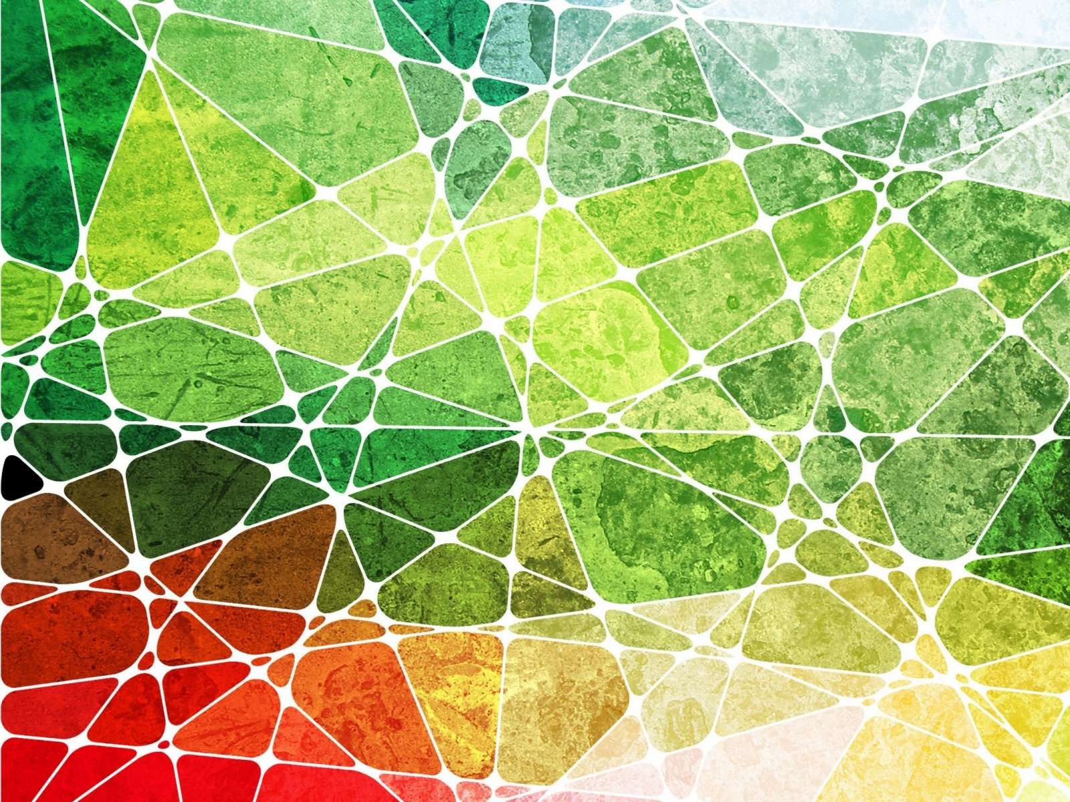
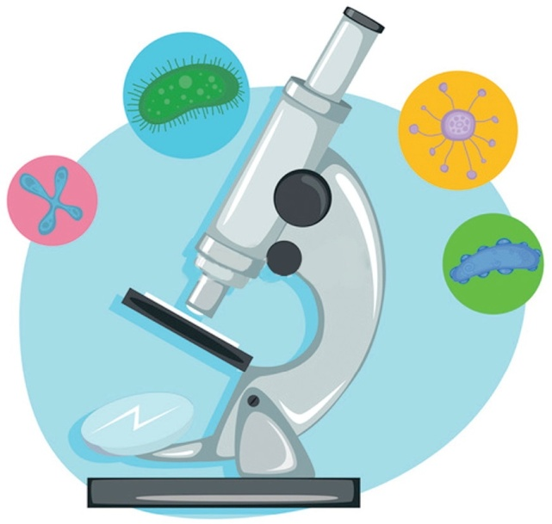
« Что такое микроскоп?»
Подготовили:
Маркелова О.Н.
Ингелевич Е.Ю.

Slide 2
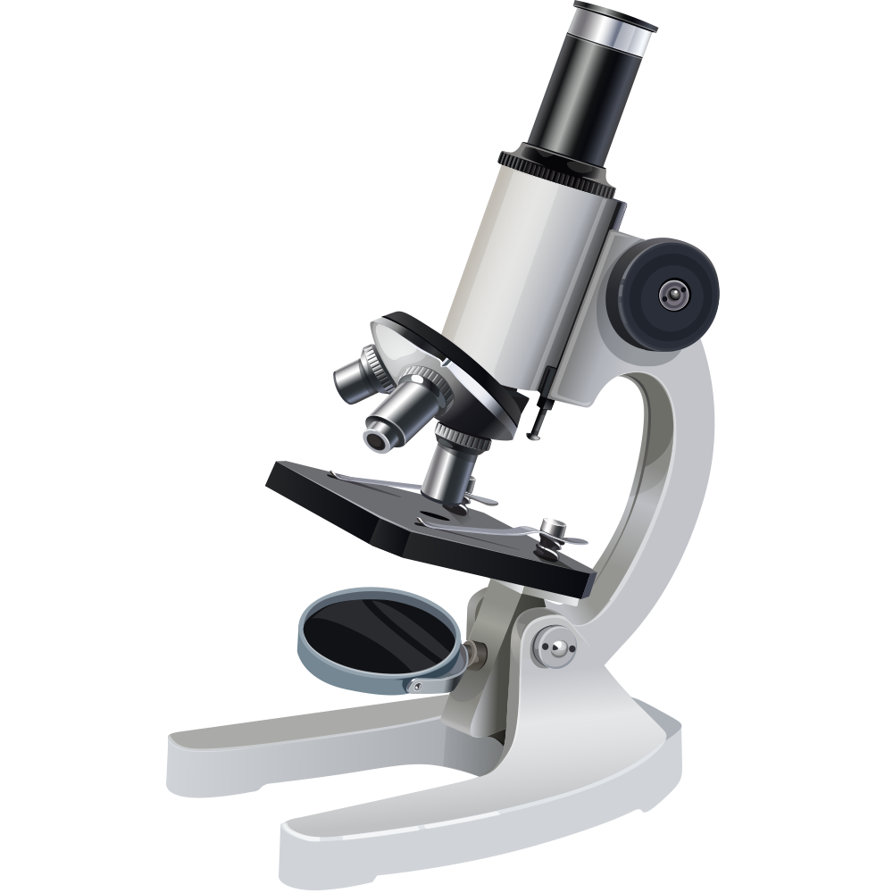
Смотришь глазом – ничего,
А посмотришь лишь в него –
Можно много разглядеть:
Что не видно просто глазом,
Нам труба поможет сразу.
Глаз один закрой!
И вот, все увеличит….?
(Микроскоп)

Slide 3
Вопрос: Для чего нужен микроскоп?
Ответ: с помощью микроскопа можно рассмотреть самые маленькие предметы, которые мы не можем разглядеть обычным глазом.
Микроскоп – это оптический прибор (механизм) для получения увеличенных изображений объектов, невидимых невооруженным глазом.

Slide 4
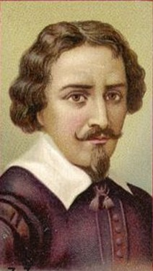
История создания микроскопа
Создание микроскопа имеет многовековую историю. Этот удивительный прибор прошел путь от простой трубки, в которую едва можно было что – то рассмотреть, до электронного устройства огромной мощности с большими увеличительными возможностями.
Микроскоп – жестяная трубочка Захария Янссена ХVI век
Увеличение предметов в 10 раз

Slide 5
В начале ХVII века Галилео Галилей изобрел микроскоп, который назвал «Оккиалино»
Увеличение объектов в 35 - 40 раз

Slide 6
Роберт Гук жил в Англии в ХVII веке. Он решил усовершенствовать микроскоп и добиться более ясного и четкого изображения. Гук вставил ещё одну линзу для чёткости и особую систему освещения, а ещё его микроскоп можно было наклонять.
Именно он первым назвал рассматриваемые ячейки «клетками»!!!!
Увеличение
предметов в 50 раз.
х 50

Slide 7
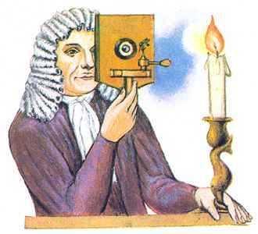
Микроскоп Левенгука, середина ХVII века.
Изобретение Левенгука представляло собой две небольшие пластины, между которыми крепилась крошечная линза, а исследуемый объект крепился на иглу, её можно было передвигать с помощью винта.
Увеличение
изображения в 300 раз
х 300

Slide 8
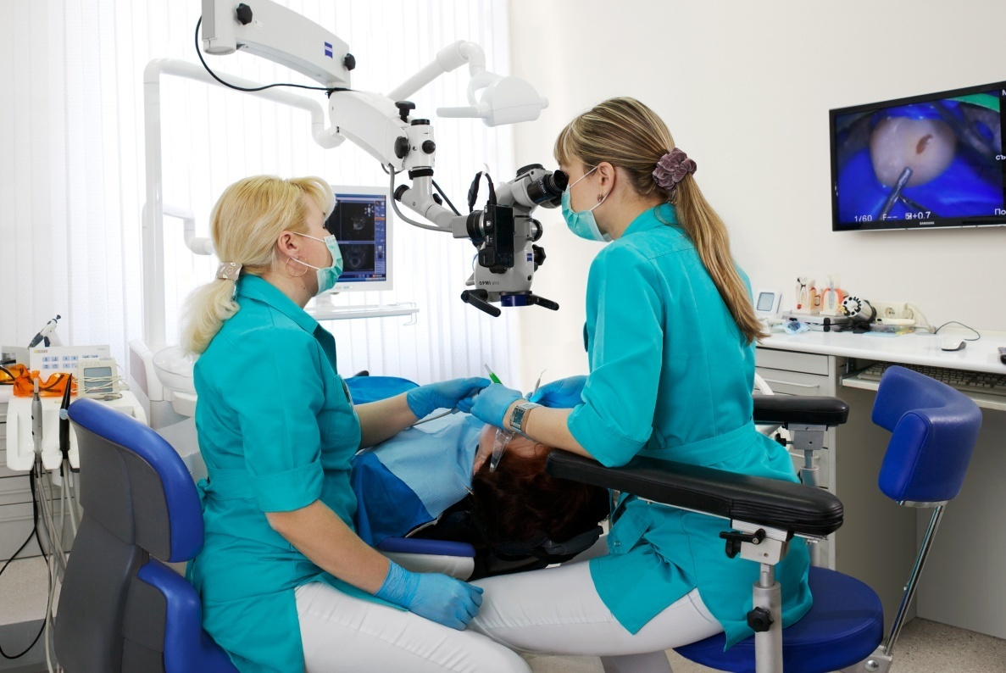
Новая эра – электронный микроскоп.
В начале 20 века Эрнст Август Руска создал микроскоп не со стеклянными линзами, а с магнитными. Вместо источника света в нём использовался поток электронов.
Так появился первый электронный микроскоп.
Современные
микроскопы
увеличивают в
десятки миллионов раз
х 1000000

Slide 9
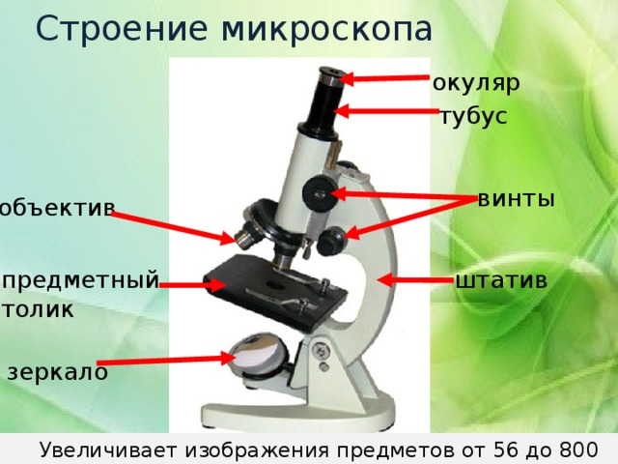
КАК УСТРОЕН ПРИБОР - СВЕТОВОЙ МИКРОСКОП?
Чтобы правильно пользоваться микроскопом, нужно познакомиться с его устройством – это поможет избежать многих трудностей и поломок.

Slide 10
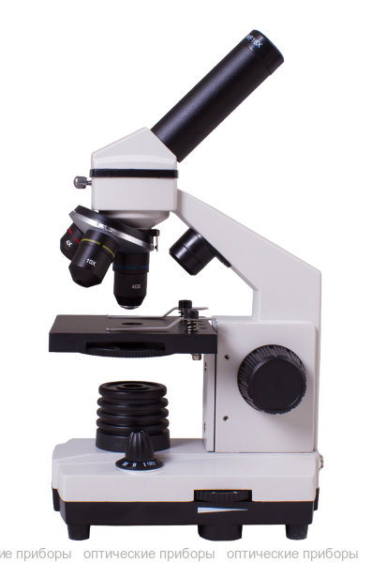
В верхней части на штативе находится ТУБУС – длинная полая трубка, где располагается окуляр.
ШТАТИВ – собирает все части микроскопа в единое целое.
К нижней части штатива прикреплено ОСНОВАНИЕ. Оно придаёт устойчивость микроскопу.

Slide 11
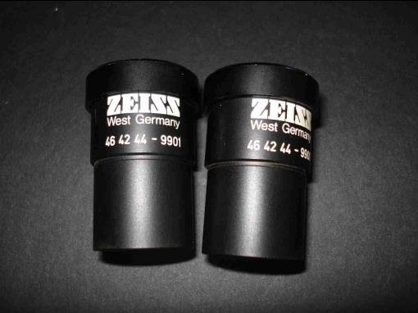
Оптическая часть микроскопа: объектив и окуляр.
ОКУЛЯР находится в длинной полой трубке и при желании мы можем сменить окуляр на более мощный – он легко
извлекается из тубуса.
Сила линз указана на оправе.
На другом конце тубуса имеется вращающий диск, на котором расположены
ОБЪЕКТИВЫ.У нашего микроскопа их три.

Slide 12
Под объективом находится ПРЕДМЕТНЫЙ СТОЛИК.
Это то самое место, куда необходимо помещать исследуемые объекты.
С обеих сторон микроскопа есть два больших ВИНТА, они нужны для того, чтобы приближать или отдалять предмет от объектива, - так настраивается резкость.

Slide 13
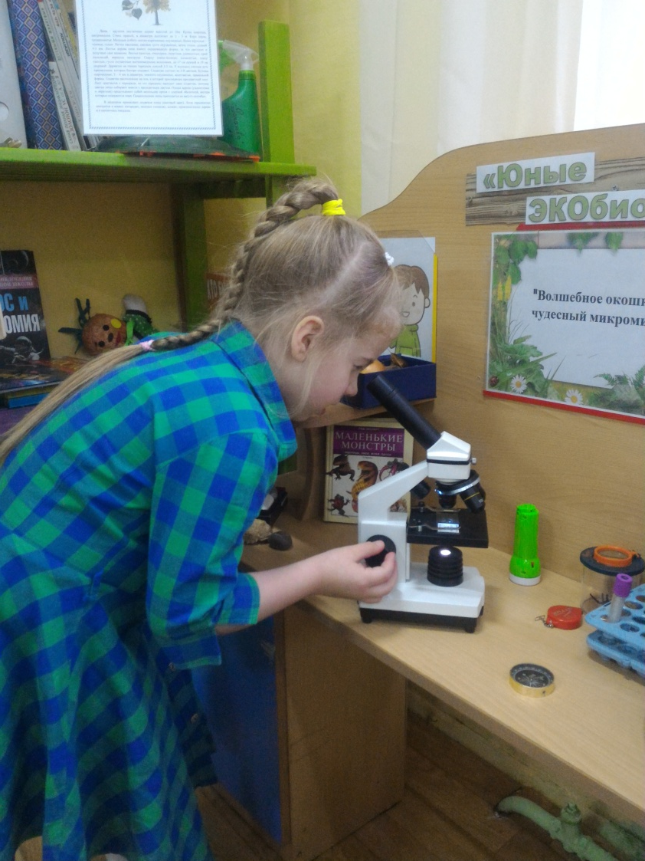
В большинство микроскопов встроена лампочка, которая направляет необходимый поток света, так чтобы вам не надо заботится об освещении.
Подсветка помогает лучше рассмотреть образец.

Slide 14
ПРАВИЛА РАБОТЫ С МИКРОСКОПОМ
Правило 1 – работаем сидя.
Правило 2 – не зажмуриваем глаза.
Правило 3 – правильно кладём предметное стекло.
Положите предмет, который собираетесь рассмотреть, на предметный столик.
Вращая винт и наблюдая сбоку за расстоянием между объективом и объектом, опустите объектив почти до соприкосновения с объектом. Готово! Ну а теперь смотрите в окуляр и очень медленно вращайте на себя и от себя винт фокусировки, пока изображение не станет четким.

Slide 15
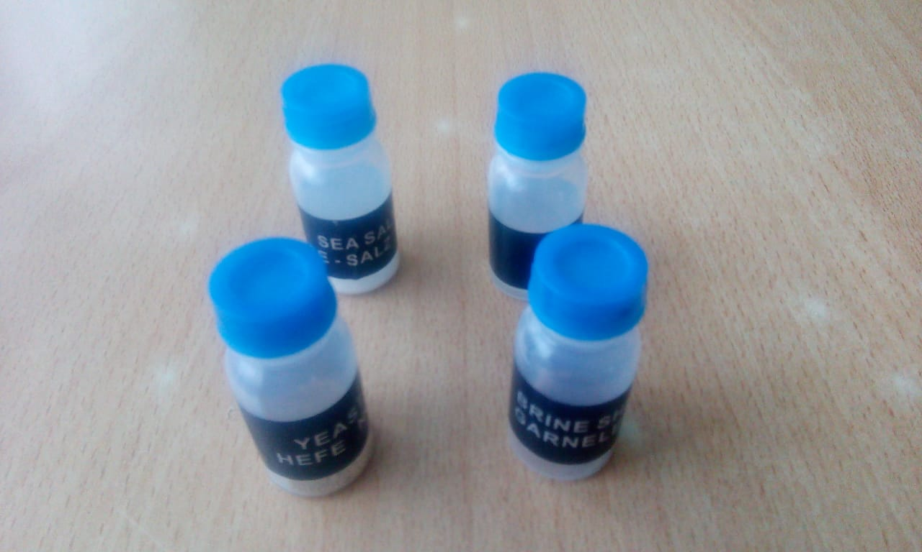
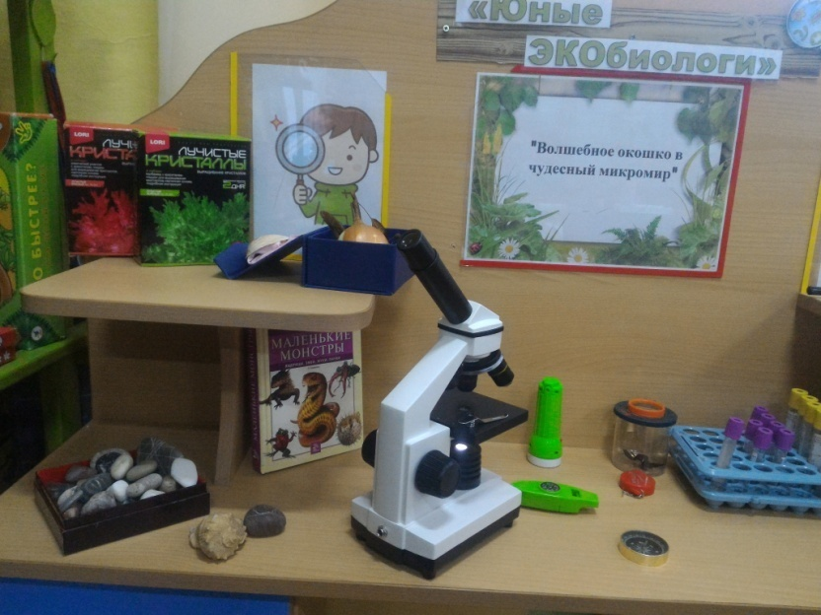
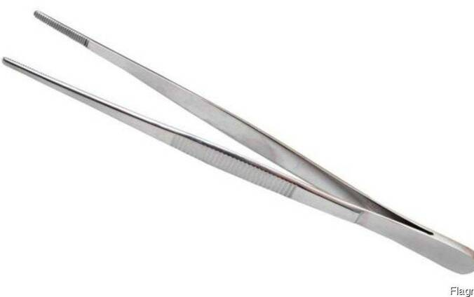
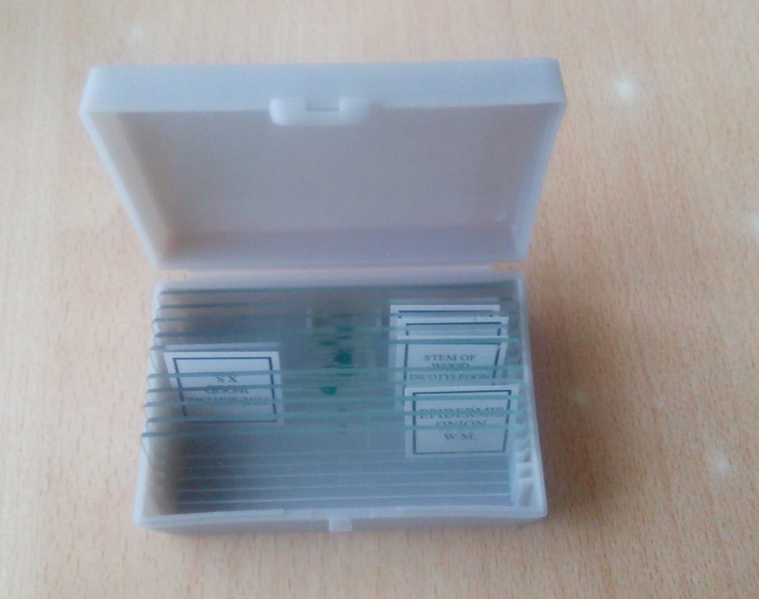
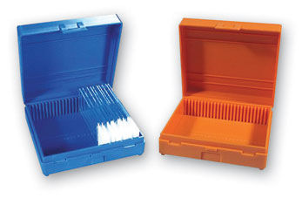
Что входит в набор юного ЭКОБИОЛОГА?
пинцет
Реактивы
Микроскоп
Пробирки
Готовые образцы
Предметные и покровные стёкла
Пластиковая пипетка
Микротом

Slide 16
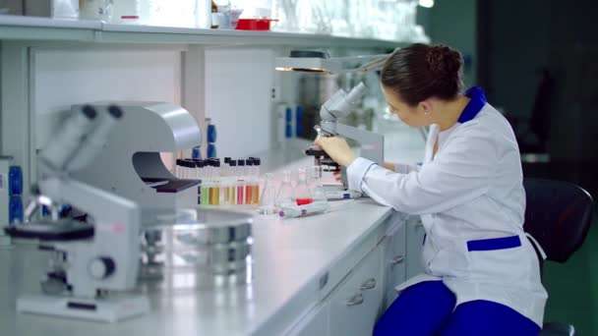
Где используются микроскопы?
В медицине: с их помощью проводят микрохирургические операции, в лабораториях изучают бактерии и вирусы. Микроскоп можно встретить у офтальмологов, стоматологов, хирургов, лаборантов и многих других врачей.

Slide 17
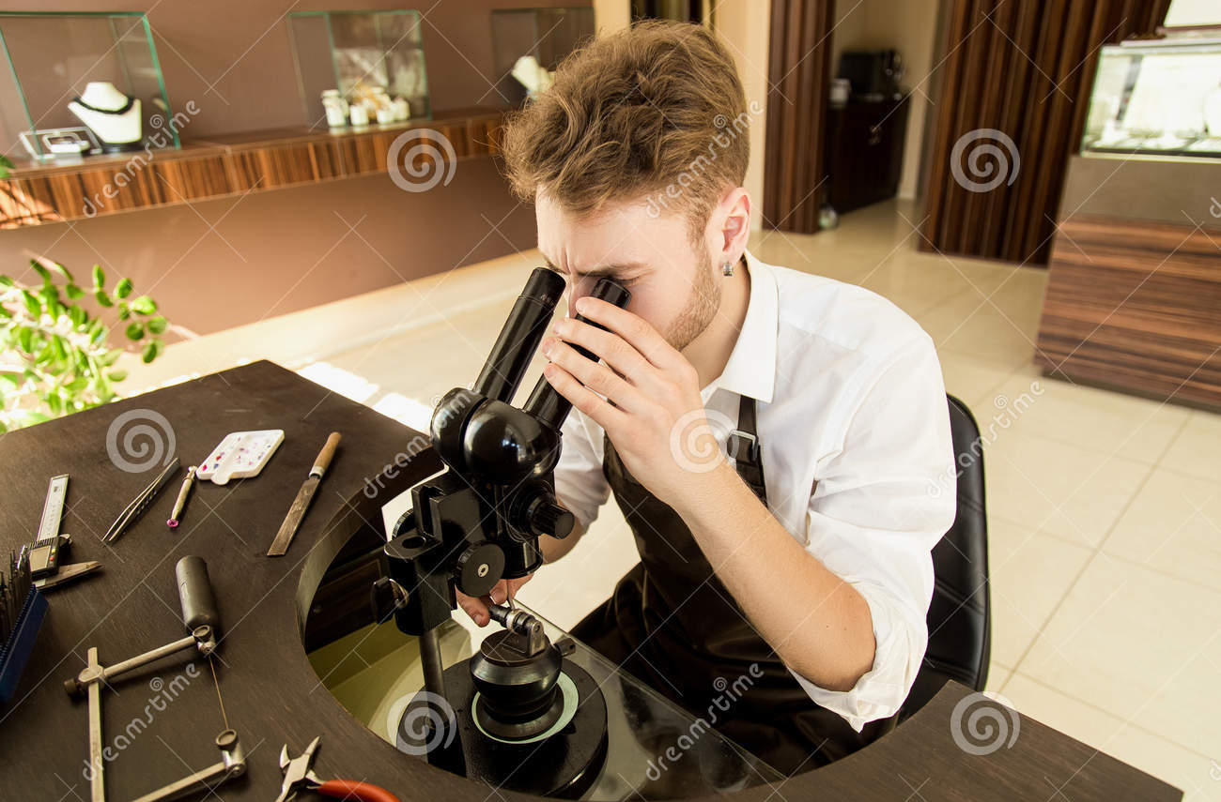
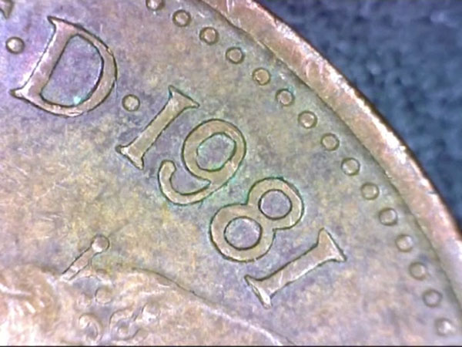
Микроскоп используют ювелиры.
Ювелир – это человек, который изготавливает различные украшения из драгоценных металлов, определяет вид и подлинность камней, восстанавливает старинные драгоценности и монеты.
Мелкую работу мастер производит под микроскопом.

Slide 18
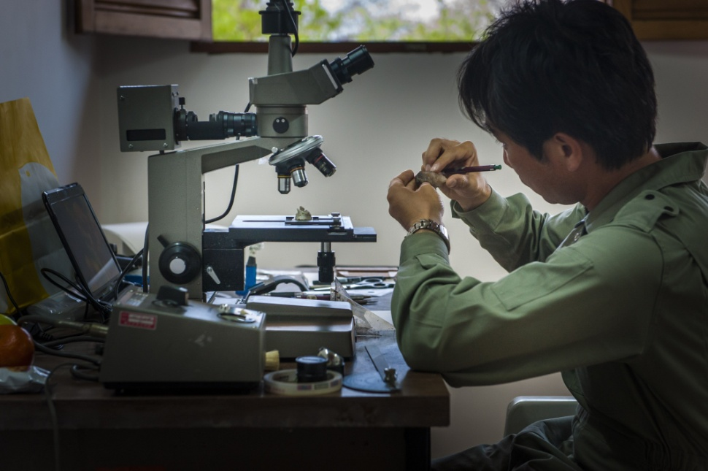
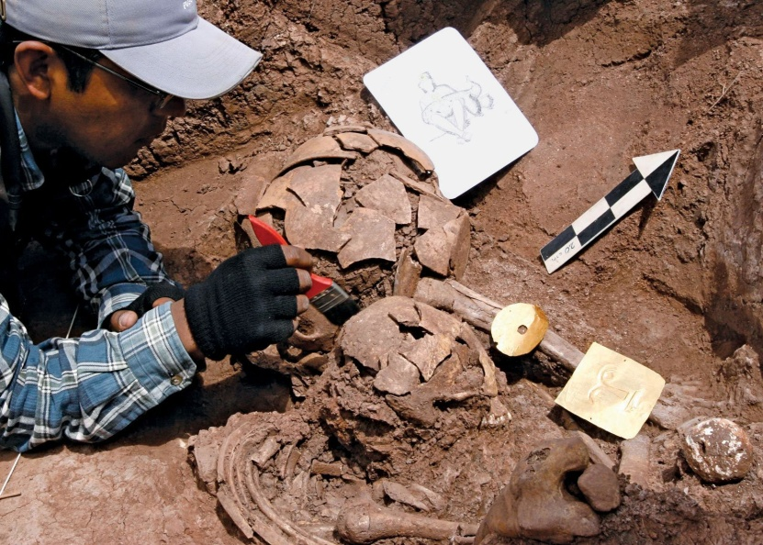
Микроскоп применяют в археологии
Благодаря микроскопам археологи могут в мельчайших подробностях исследовать находки древних времён. Многие предметы пролежали в земле сотни и даже более лет, поэтому разрушились до крохотных частичек.
Изучить их невооруженным глазом почти невозможно, для этого археологи используют несколько видов микроскопов.

Slide 19
Мне купили микроскоп!
Всё так интересно!
То – пылинку рассмотрю….
То – кусочек теста….
Горы, реки и моря –
В листике сирени.
Появился целый Мир
Красок и сплетений!
Микроскоп – ты МИР ЧУДЕС!
Открываешь в капле.
Посмотрю и поскорей
Расскажу всё папе!!!!

Slide 20
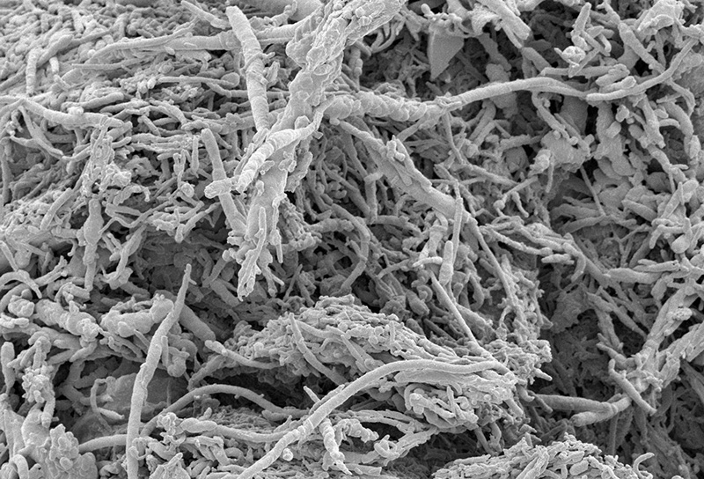
Если рассмотреть
некоторые предметы
под микроскопом
они выглядят очень необычно.
пыль

Slide 21
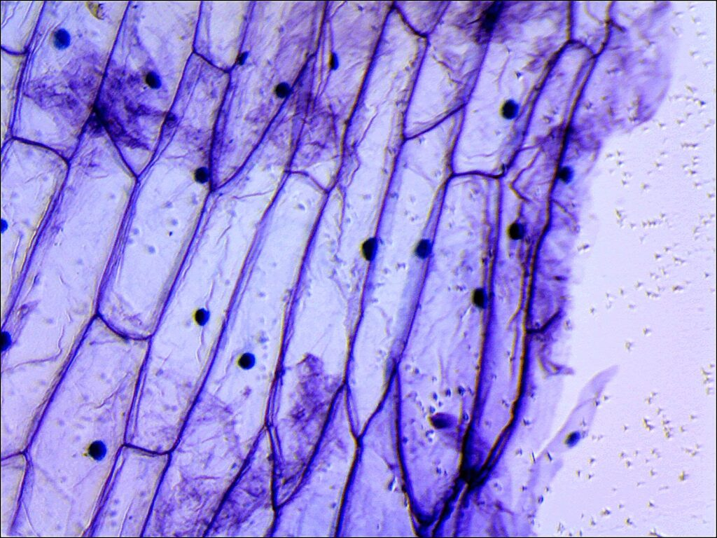
Кожица лука

Slide 22
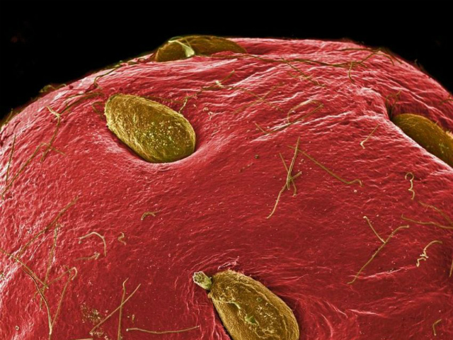
клубника

Slide 23
Спасибо за внимание!

